Slide 1
函数逼近——最小二乘法
《数值计算与最优化》第三次实验

Slide 2
实验目的
理解并熟练掌握最小二乘法

Slide 3
实验要求
报告内容
  实验过程或算法（源程序）：算法设计（流程图）、代码+注释
  实验结果及分析：代码运行结果截图和对其的分析
  源程序调试过程：写出遇到的问题及解决方式即可
  请一定填写完整！
编程语言：不限（推荐使用Python、C++或Java）
  Matlab、Mathematica、R等数学专用语言也可以
  但请注意不要仅调用数值计算库来解决！
实验报告+源程序（代码），提交至云班课
命名要求：学号+姓名+实验序号（如：20220001+李明+3.doc）

Slide 4
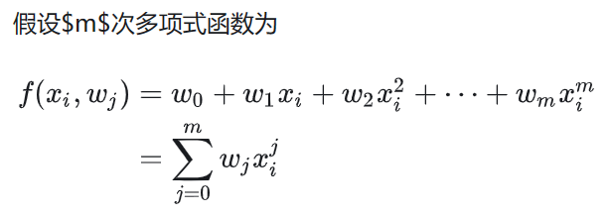
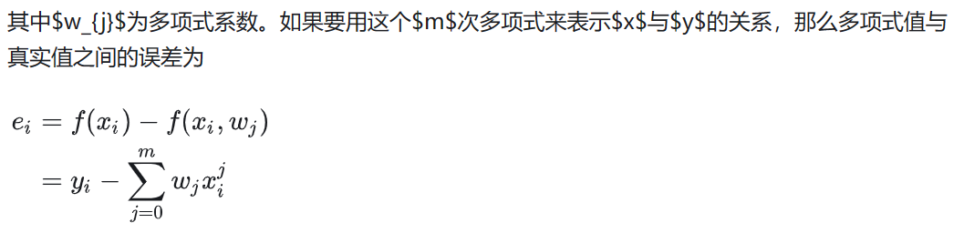
实验内容 – 最小二乘法
Notes:
原理可以参考：https://zhuanlan.zhihu.com/p/614633653

Slide 5
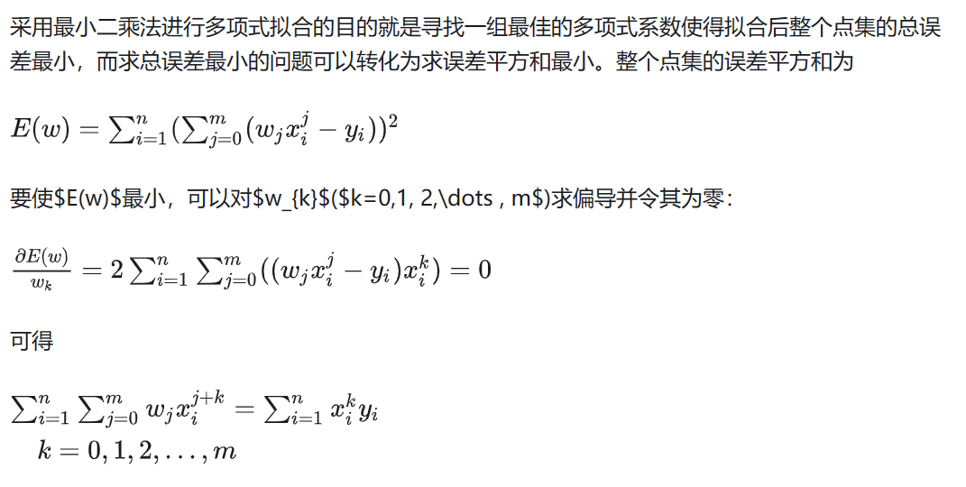
实验内容 – 最小二乘法
Notes:
原理可以参考：https://zhuanlan.zhihu.com/p/614633653

Slide 6
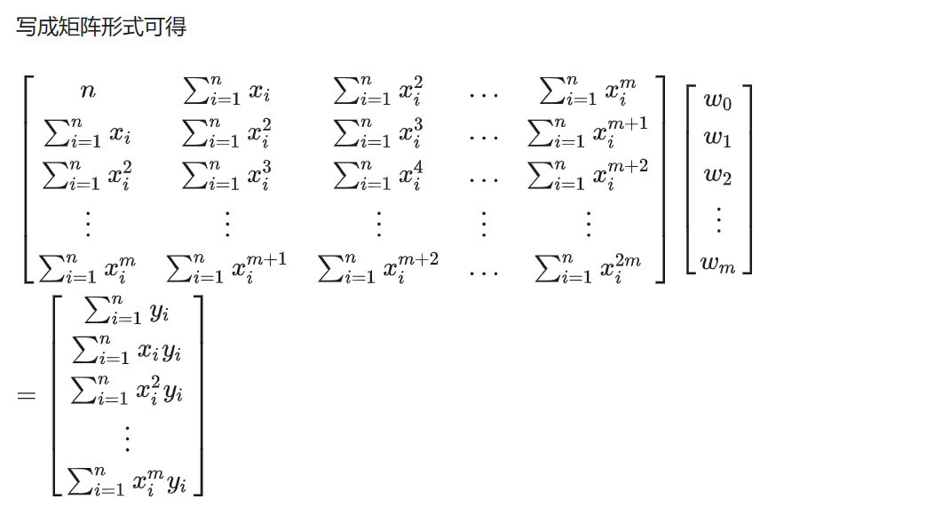
实验内容 – 最小二乘法
Notes:
原理可以参考：https://zhuanlan.zhihu.com/p/614633653

Slide 7
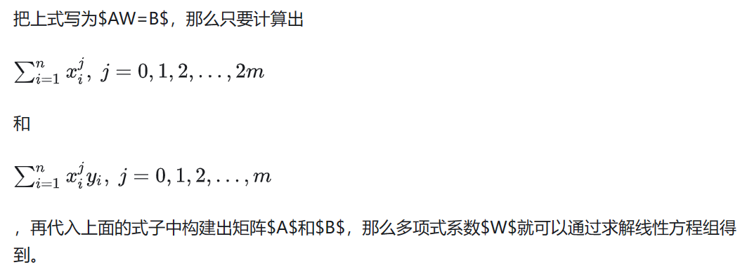
实验内容 – 最小二乘法
Notes:
原理可以参考：https://zhuanlan.zhihu.com/p/614633653

Slide 8



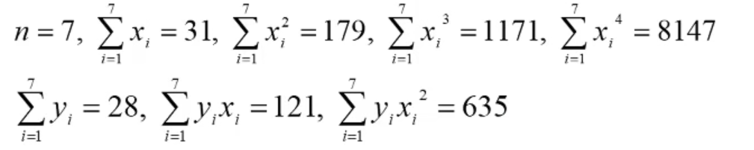
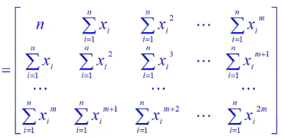
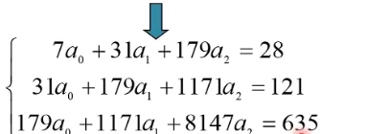
实验内容 – 最小二乘法
例：
用最小二乘法求二次多项式曲线，使与此数据拟合
解：
先计算正规方程组：

Slide 9

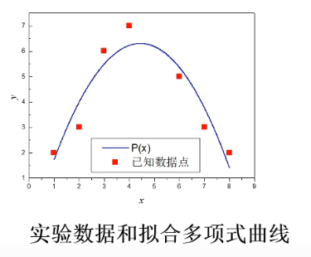
实验内容 – 最小二乘法

